Slide 1

Проект PyGame

Slide 2
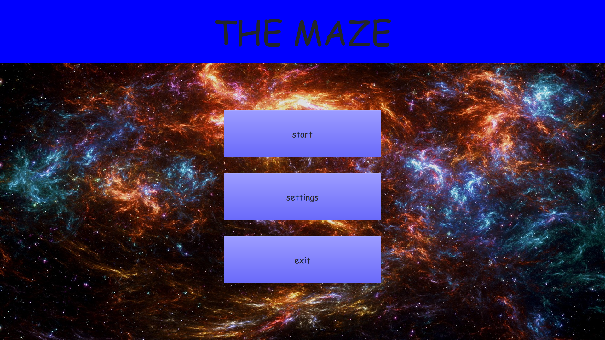
Начальный экран
1. Сверху название игры.
2. Кнопки «начать игру», «настройки», «выход».
3. В настройках можно обнулить статистику и создать ярлык на рабочем столе.

Slide 3
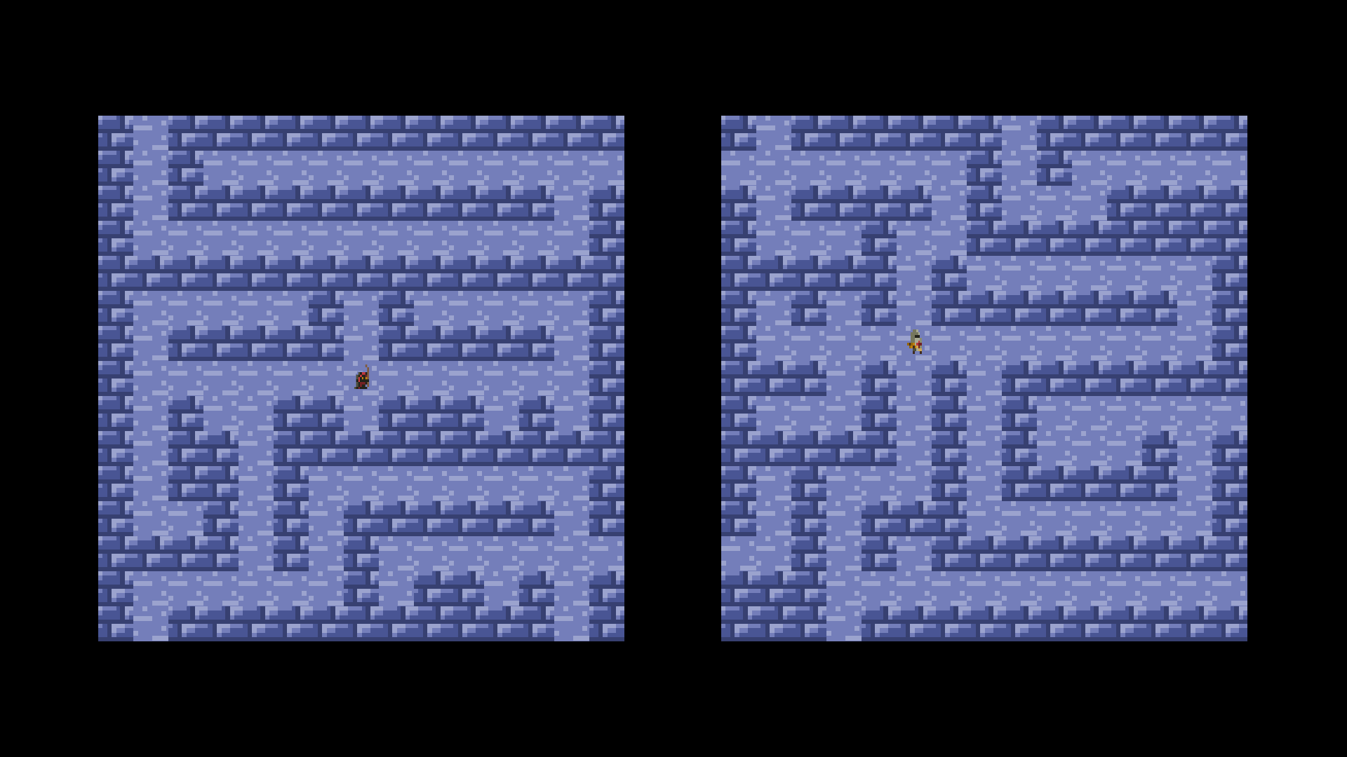
Основной экран
1. Два экрана для двух игроков.
2. из одной карты можно перейти в другую
3. есть ключи, которые нужно собрать, чтобы открыть перейти на следующий уровень
4. имеются 3 уровня, каждый из которых состоит из 12 карт.

Slide 4
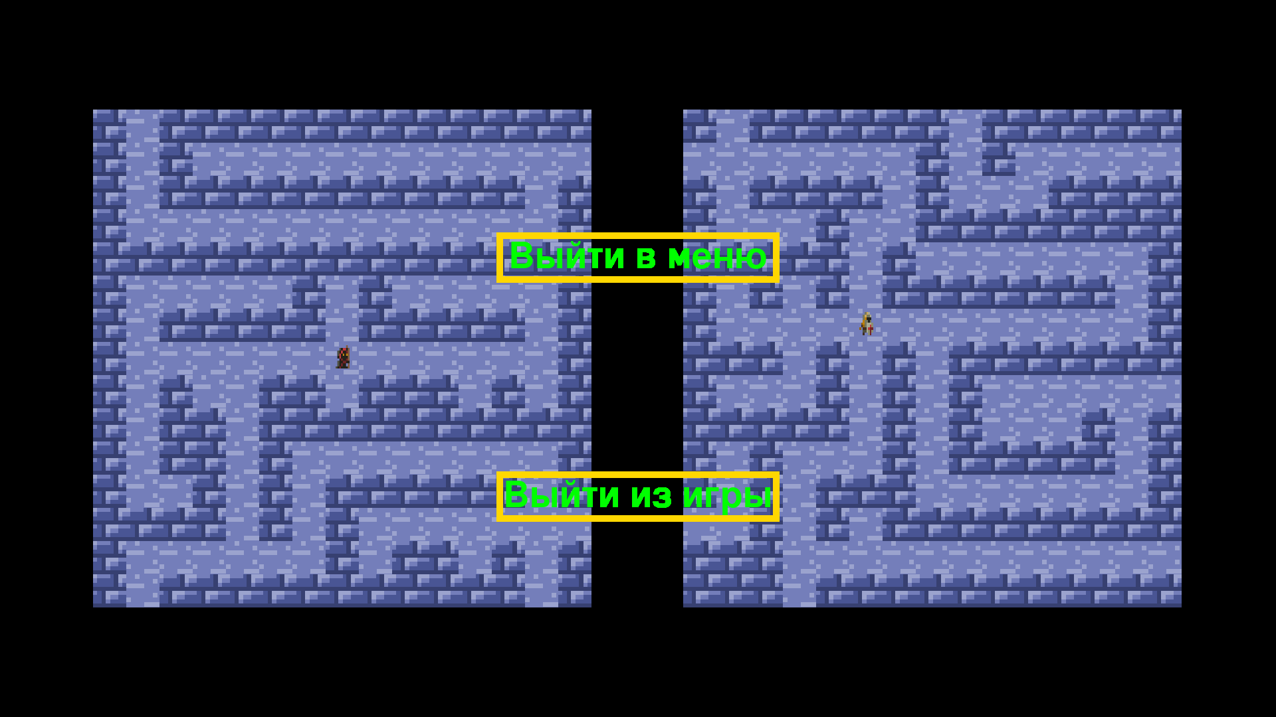
Пауза

Slide 5
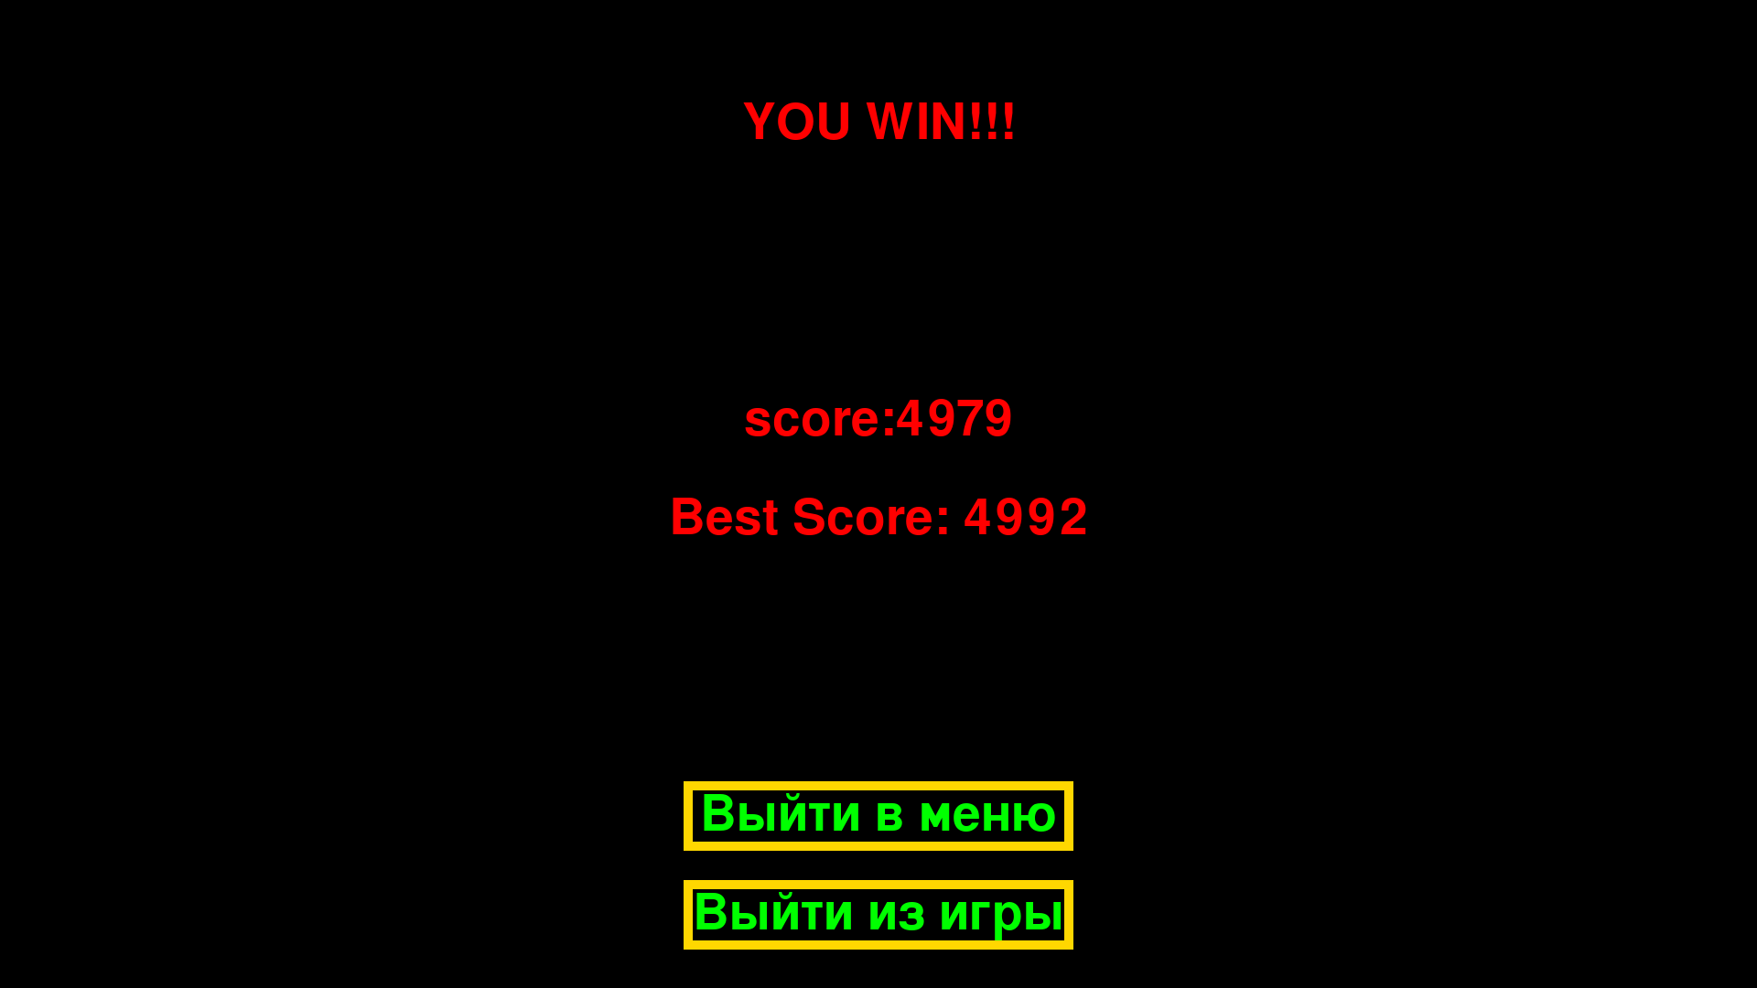
Финальный экран
1. Отображение счёта
2. Отображение лучшего результата
3. Кнопки «Выйти в меню» и «Выйти из игры».

